Slide 1
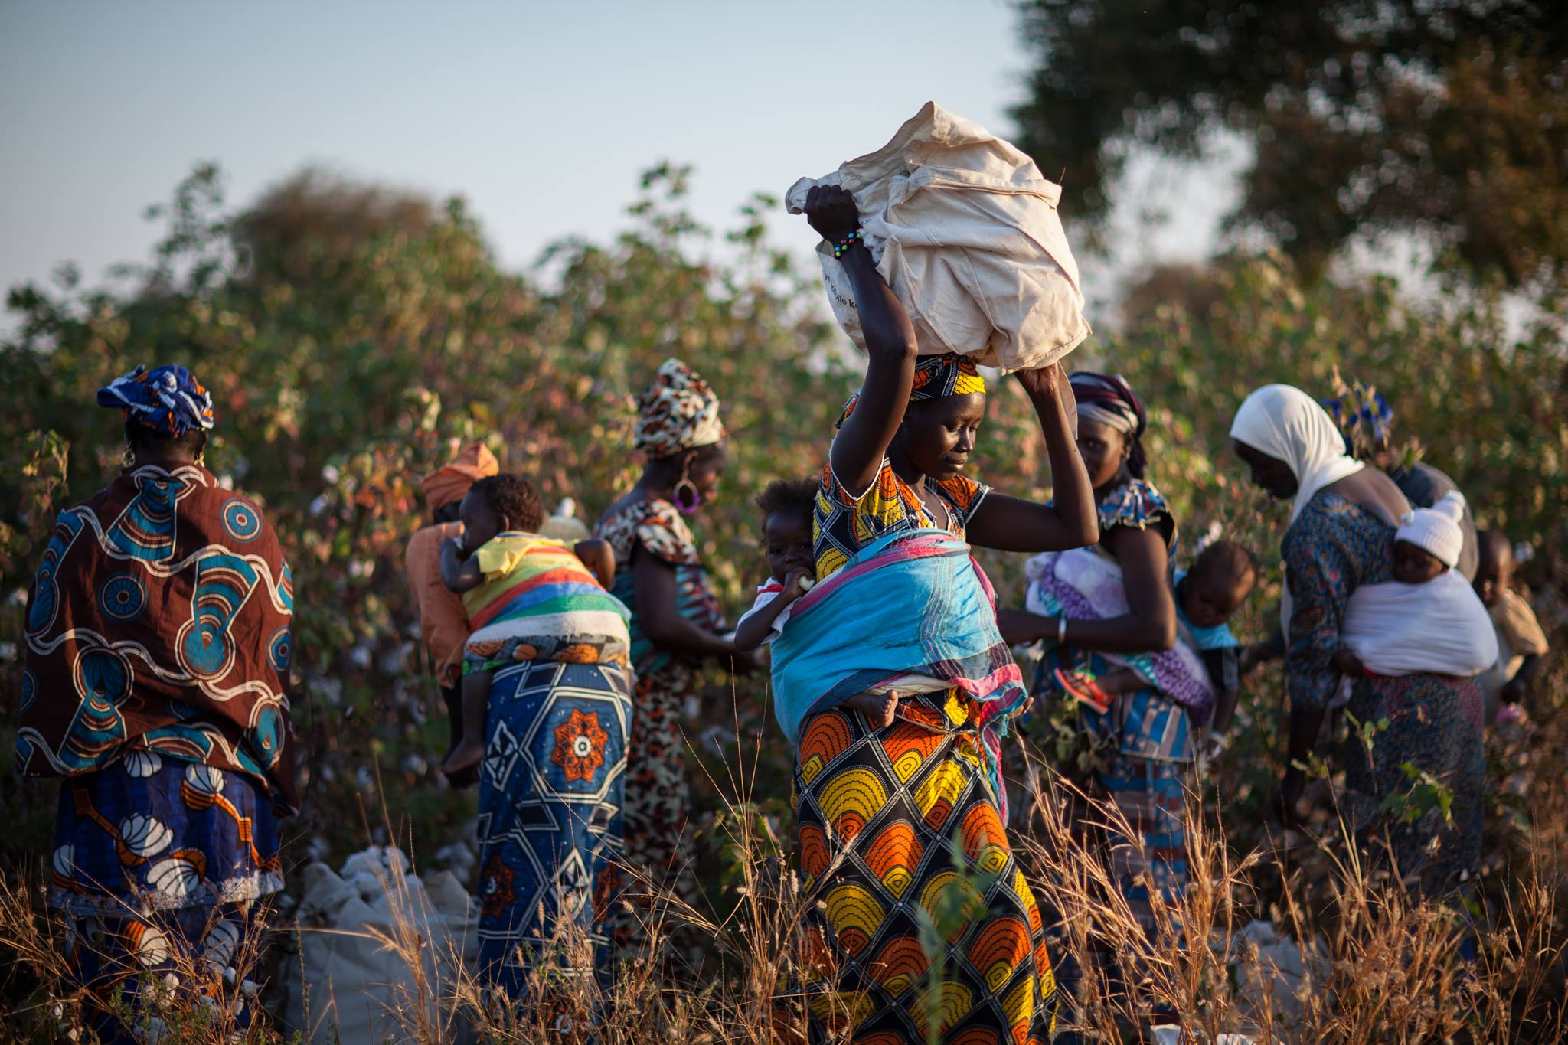
Globalt ansvar och rättvisa: uppgifter om världshandeln och kläder
Eeva Kemppainen, Eettisen kaupan puolesta ry
* Observera kommentarer och tilläggsuppgifter vid sliden
Notes:
1

Slide 2
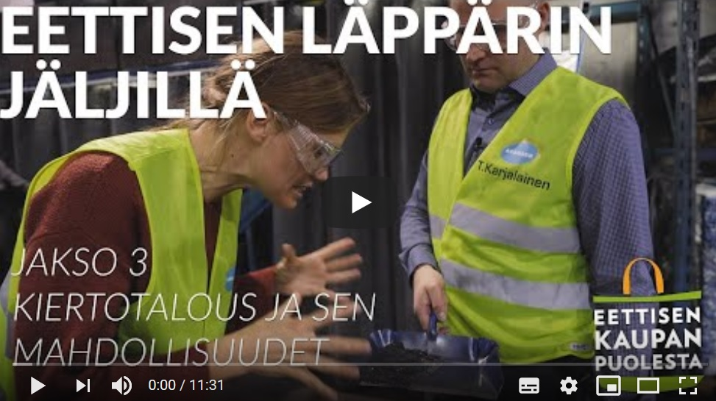
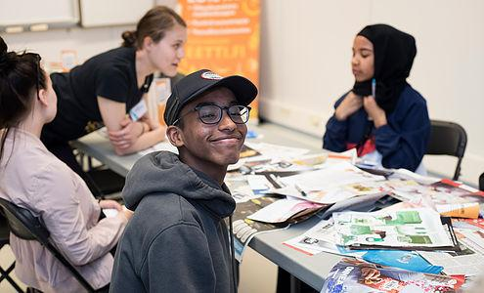
Eettisen kaupan puolesta ry, Eetti
• Eetti främjar rättvis världshandel, hållbara produktionsmetoder och ansvarsfull konsumtion
• Handel är ett dynamiskt nätverk av ömsesidigt beroende mellan människor, djur, miljöer, teknologi, stater, företag…
• Produktionens miljö- och människorättsutmaningar inverkar lokalt och globalt
• Hur göra förändringen: Produktion efter modell enligt linjär-, återvinnings- eller cirkulär ekonomi? Företagens och staternas ansvar? Att lära ut om om konsumtion och sätt att påverka?
Notes:
2

Slide 3
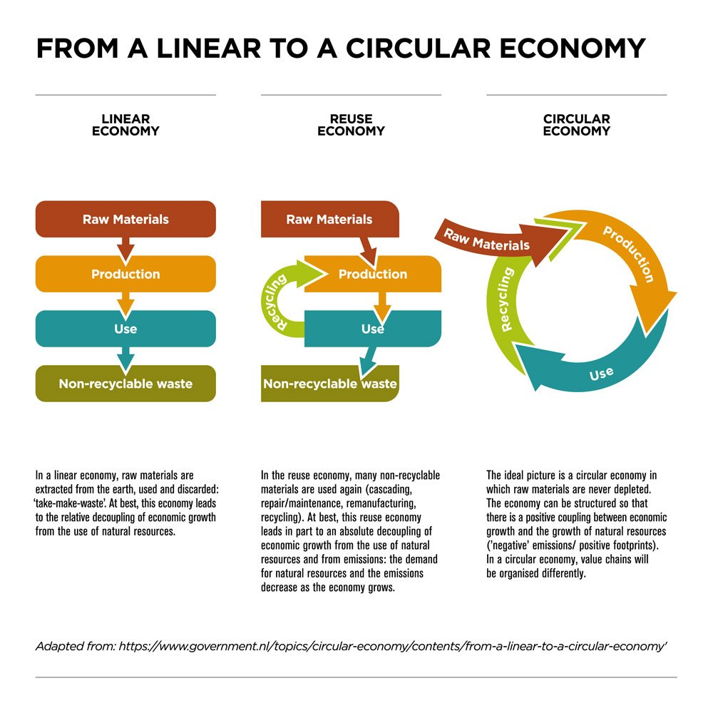

Slide 4
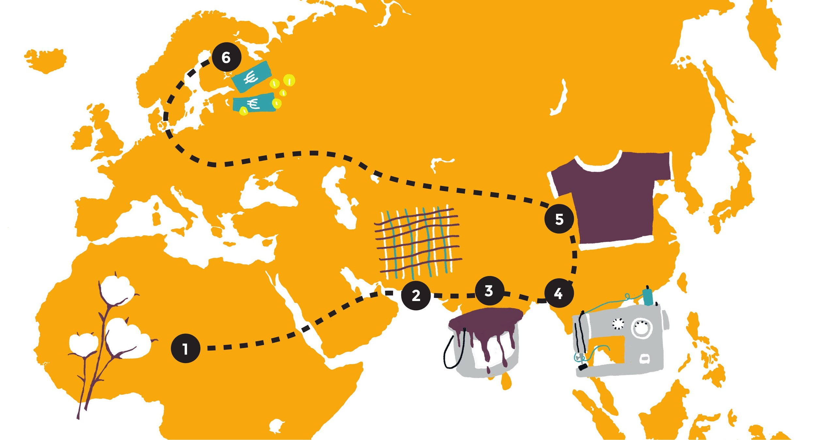
Livscykelanalys
Innan produkten syns i reklam och finns på butikshyllan, förenar produkten oss med olika delar av världen.
Tillverkningen av ett klädesplagg sker i tiotals faser, förenklat kunde det gå till så här;
1. Bomull Benin 2. Spinning och vävning, Pakistan 3. Färgning Indien 4. Sömnad, Bangladesh 5. Färdigställande, Made in -lapp och förpackning, Kiina 6. Transportjoch försäljning, EU och Finland
Notes:
4
Karta: Kati-Marika Välimäki, 2018.
Videoklipp: Man kan också börja med en 1,5 minuter lång video om produktionskedjornas genomskinlighet samt avståndet mellan konsument och producent: https://vimeo.com/143602053. I videon är en kvinna på skouppköp och genom att följa skosnöret hamnar hon på andra sidan jordklotet hos den unga asiatiska kvinna som tillverkat skon. Konsumenten borde inte vara tvungen att gå genom städer, berg och regnskog för att få veta var och hur produkterna hen köper är tillverkade, det är företagens och staternas uppgift.
Uppvärmningsuppgift: Du kan be deltagarna kika på de egna eller kompisens kläder, och titta på vilka tillverkningsuppgifter man hittar. Man kan fritt ropa ut olika länder i klassen, skriva på tavlan eller märka ut på kartan.
Köptips: Den viktigaste råvaran för kläder är bomull, som man kan hitta i någon blomsterhandel – att vidröra blomman framkallar konkreti och mjukhet!
Informationssökningsuppgift eller läsning: jämförelse av ursprung, kvalitet och återvinning gällande olika råvaror. Gällande kläder och textiler kan man t. ex granska snören, garn, läder, ull, elastan eller tencel. Är materialet återvunnet eller kan man återvinna det? Vilka alternativa material finns det redan, och vilka håller man på att utveckla?
Textilindustrin är en betydande exportprodukt – och således även en möjlighet till utkomst och utveckling – i många länder. T.ex är 2/3 av den över 4 miljoner stora befolkningen i Bangladesh odlare, men textilindustrin är en betydande utkomstkälla för speciellt kvinnor och ungefär av landets exportintäkter kommer från textilindustrin.
Klädesplaggets Made in –lapp avslöjar endast den s.k första trappan, dvs. tillverkningsprocessens slutskede. Förståelse för naturresurser och arbetsskeden kan utvidgas genom att fundera och undersöka exempelvis inhemska produkter: Om design och försäljning är finländsk, hur stor del av råvarorna och arbetsskedena är sist och slutligen finländska? Kan man utvinna produktens råvaror och utföra produktens utkontrakterade arbetsskeden i Finland?
Att fundera på: Hur många köper kläder, textiler eller skor också på nätet? Hur inverkar elektronisk handel och pengar, såsom, nätbutiker, på produktens försäljning och konsumtion (vilka bra och dåliga följder kan det ha i Finland och globalt)?

Slide 5
UPPGIFT:
ett klädesplaggs livscykel
Notes:
5

Slide 6
Del 1. Vi bekantar oss tillsammans med klädesplaggets livscykel
Vi delar ut bilder föreställande tillverkning och användning av klädesplagget. Vilka skeden och inverkningar ser ni på bilderna? Försök ordna bilderna i rätt ordningsföljd.
Notes:
6
Instruktioner, foton och tilläggsuppgifter till alla bilder finns på Eettis sidor www.eetti.fi/oppimateriaalit/vaatteet. Uppgiften inleds med att dela ut bilder som hör till produktionen, sedan delas bilder på problemsituationer ut. Uppgiften har inte ett enda rätt svar, en del av bilderna passar in på olika ställen i produktionskedjan och till en del bilder finns det många alternativa förklaringar. En del av bilderna är lätta, andra svårare – det lönar sig att fråga om det finns någon bild som man inte är säker på (vad den visar eller vilket skede den passar in på).

Slide 7
Notes:
7

Slide 8
Uppgift:
Vad kan vi göra?
Fram med extrema idéer!
Notes:
8

Slide 9
Vad kan vi göra? Fram med extrema idéer!
Vi kastar oss in och kommer med idéer till utvecklande lösningar för den globala klädeshandeln och konsumtionen.
Först delar man ut instruktioner och sätter en tidsgräns för idéerna. Skriv sedan fritt ner på papper de utvecklande lösningar du kommer på eller skriv ner dem vid den bild de passar in på.
Notes:
9
Vilka lösningar hittar vi –frågan kan diskuteras i smågrupper eller med hela klassen. Nyckelord kan hjälpa tankegången – Vilken skulle exempelvis vara den dyraste eller mest ambitiösa lösningen, som skulle göra världshandeln eller konsumtionen mer hållbar? Hur skulle jag förbättra maktstrukturer, lagstiftning och företagens verksamhet, och hur skulle vi kunna påverka dem? Försök kasta er in och fundera ut också stora lösningar och påverkan som medborgare, och inte endast fokusera på egna konsumtionsval. Förslag på lösningar kan samanfattas t. ex på ett tomt papper eller på stickers-lappar som sedan kan fästas på väggen.
Eetin toimintaehdotuksia löytyy tämän slidesetin lopusta.

Slide 10
1. De lättaste och minsta
2. De vildaste och mest ambitiösa
3. De dyraste
…lösningarna, som gör handeln och konsumtionen hållbarare
Notes:
10

Slide 11
1. De lättaste och minsta lösningarna som gör handeln och konsumtionen hållbarare
Notes:
11

Slide 12
2. De vildaste och mest ambitiösa lösningarna som gör handeln och konsumtionen hållbarare
Notes:
12

Slide 13
3. De dyraste lösningarna som gör handeln och konsumtionen hållbarare
Notes:
13

Slide 14
Vad tänker du härnäst göra i ditt arbete?
Vi granskade globala utvecklingsfrågor via klädproduktion och –konsumtion.
Hurudan lösning tänker du fokusera på i ditt lärararbete?
Fundera på hur du kunde anpassa temat till en del av din nuvarande undervisning eller skapa ett nytt projekt tillsammans med eleverna.
Notes:
14

Slide 15
Om du vill veta mer om världshandeln och kläder kan du bekanta dig med Eettis ”Vaatteita ja vastamainontaa” – verkstad. Presentation, fotografiuppgift och galleri med motreklam finns på sidan:
www.eetti.fi/oppimateriaalit/vaatteet Följande slides ger tips om att påverka och finns i presentationen

Slide 16
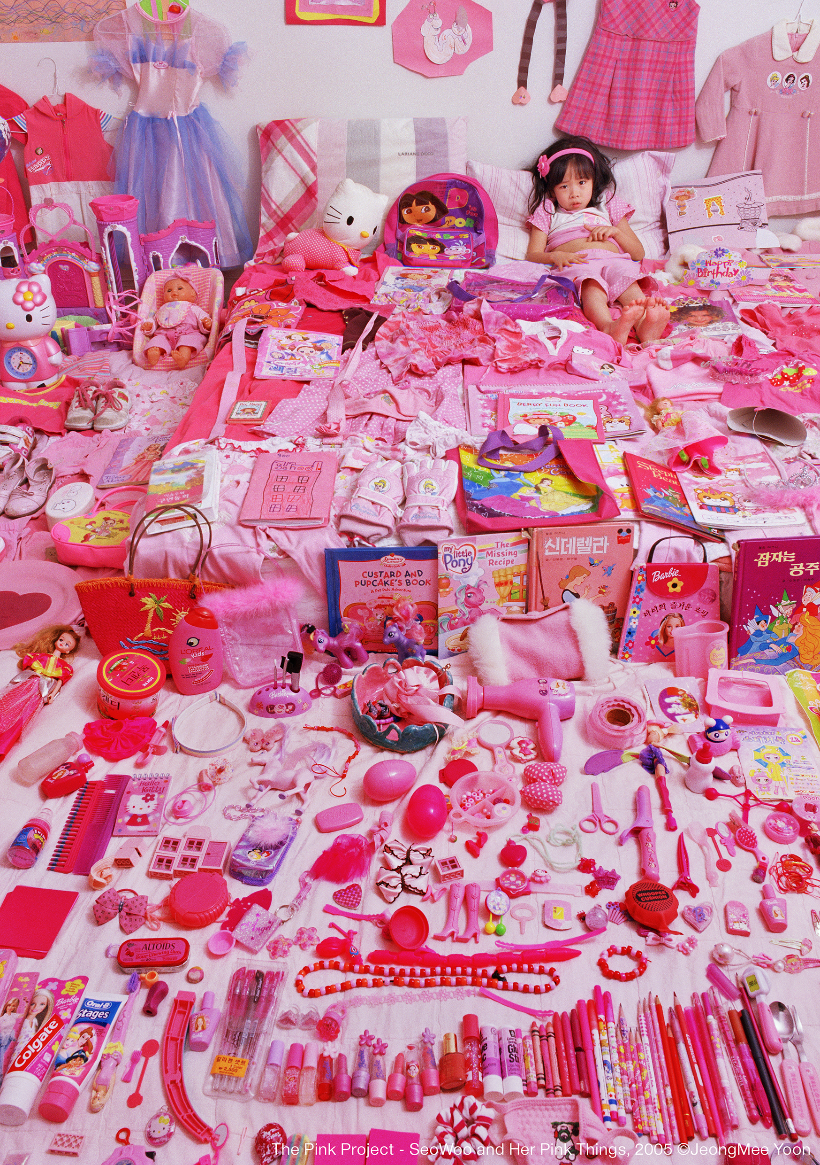
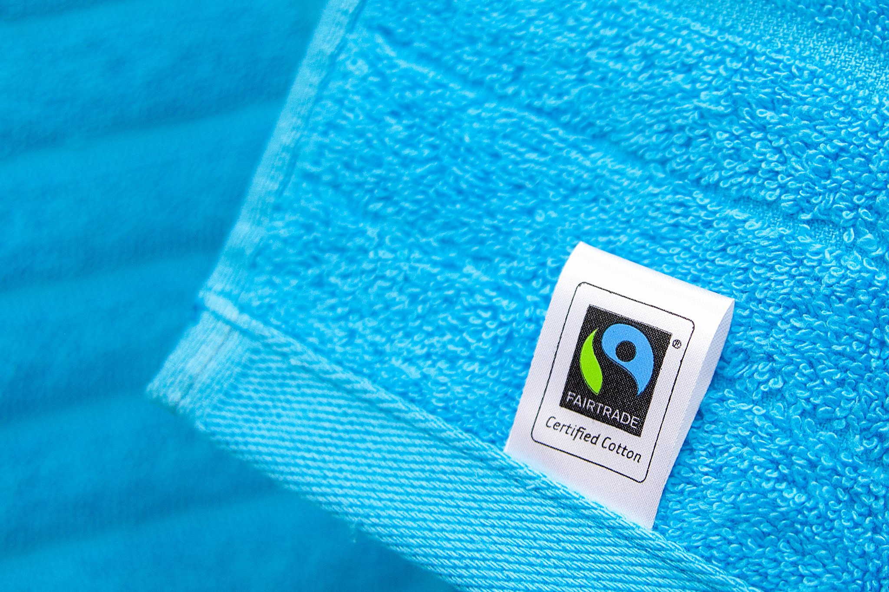
Metoder och makt att påverka: Mindre av snabbmode och avfall
Använd länge, underhåll och tvätta rätt
Dela, byt,återvinn rätt
Köp endast det du behöver
Välj god kvalitet, det som passar, återvunnet, etiskt, Rättvist
Arbeta för att stöda detta
Notes:
Det lönar sig att fundera på kläders (och även andra produkters) livscykel: Vad har jag redan? Vad gör jag när den går sönder? Behöver jag verkligen mer? Vad lönar det sig att föredra?
Tilläggsuppgifter om ansvarsfull konsumtion och företagens människorättsansvar:
https://eetti.fi/toiminta/teemat/vastuullinen-kuluttaminen/
https://eetti.fi/toiminta/teemat/yritysten-ihmisoikeusvastuu/

Slide 17
Metoder och makt att påverka: Mer kommunikation och påtryck
Diskutera och påverka i olika roller (studier, arbete, familj, kompisar, hobby)
Ge respons åt butiken / brandet
Stöd kampanjer som kräver bl.a genomskinlighet och tillräckliga löner → Bindande FN-principer, organisationer, Klädrevolutionen, #Ykkösketjuun
Notes:
En ansvarsfull konsument kan, förutom att rösta, påverka genom att agera, t. ex delta i organisationernas verksamhet, delta i Klädrevolutionsveckan som startade från Rana Plaza- fabriksolyckan i Bangladesh samt delta i #Ykkösketjuun-företagsansvarkampanjen.
Frågan lyder: Kan man uppnå en socialt, ekonomiskt och ekologiskt hållbar utveckling om det inte finns bindande företagsansvarsskyldigheter för internationell företagsverksamhet, utan endast ansvarsfullhet baserad på frivillighet eller välgörenhet?
Yrityksen yhteiskuntavastuu (corporate social responsibility, CSR) tarkoittaa laajalti määriteltynä sitä, miten kestävän kehityksen periaatteet ja tavoitteet sovelletaan käytäntöön yritystoiminnassa: Mitä riskejä ja toimia täytyy huomioida milläkin alalla ja missäkin maassa? Kuka vastaa mistäkin? Lainsäädännön lisäksi kysymys on moraalisista ja eettisistä globaalin vastuun kysymyksistä.
På fältet kring företagsansvar är miljö- och ekonomiskt ansvar mer etablerat än socialt ansvar. FN-länderna lyckades dock år 2011 komma öve. Man förhandlar internationellt för att göra dessa principer bindande. Dessa så kallade Ruggie principer förpliktar företagen att, oberoende av lagstiftning och nivå på regeringsfunktioner i landet där verksamheten förlagts, verka för att skydda de mänskliga rättigheterna i landet där verksamheten sker.
Principerna är ett centralt verktyg, eftersom transnationella aktörer ofta har mer inflytande än arbetstagare, lokala grupperingar och lokala regeringar speciellt i länder stadda i utveckling, i vilka brister i lagstiftning och övervakning tillåter brott mot de mänskliga rättigheterna. (som tyvärr uppdagas jämnt i undersökningar och nyheter).
Tilläggsinformation om ansvarsfull konsumtion och företagens människorättsansvar:
https://eetti.fi/toiminta/teemat/vastuullinen-kuluttaminen/
https://eetti.fi/toiminta/teemat/yritysten-ihmisoikeusvastuu/

Slide 18
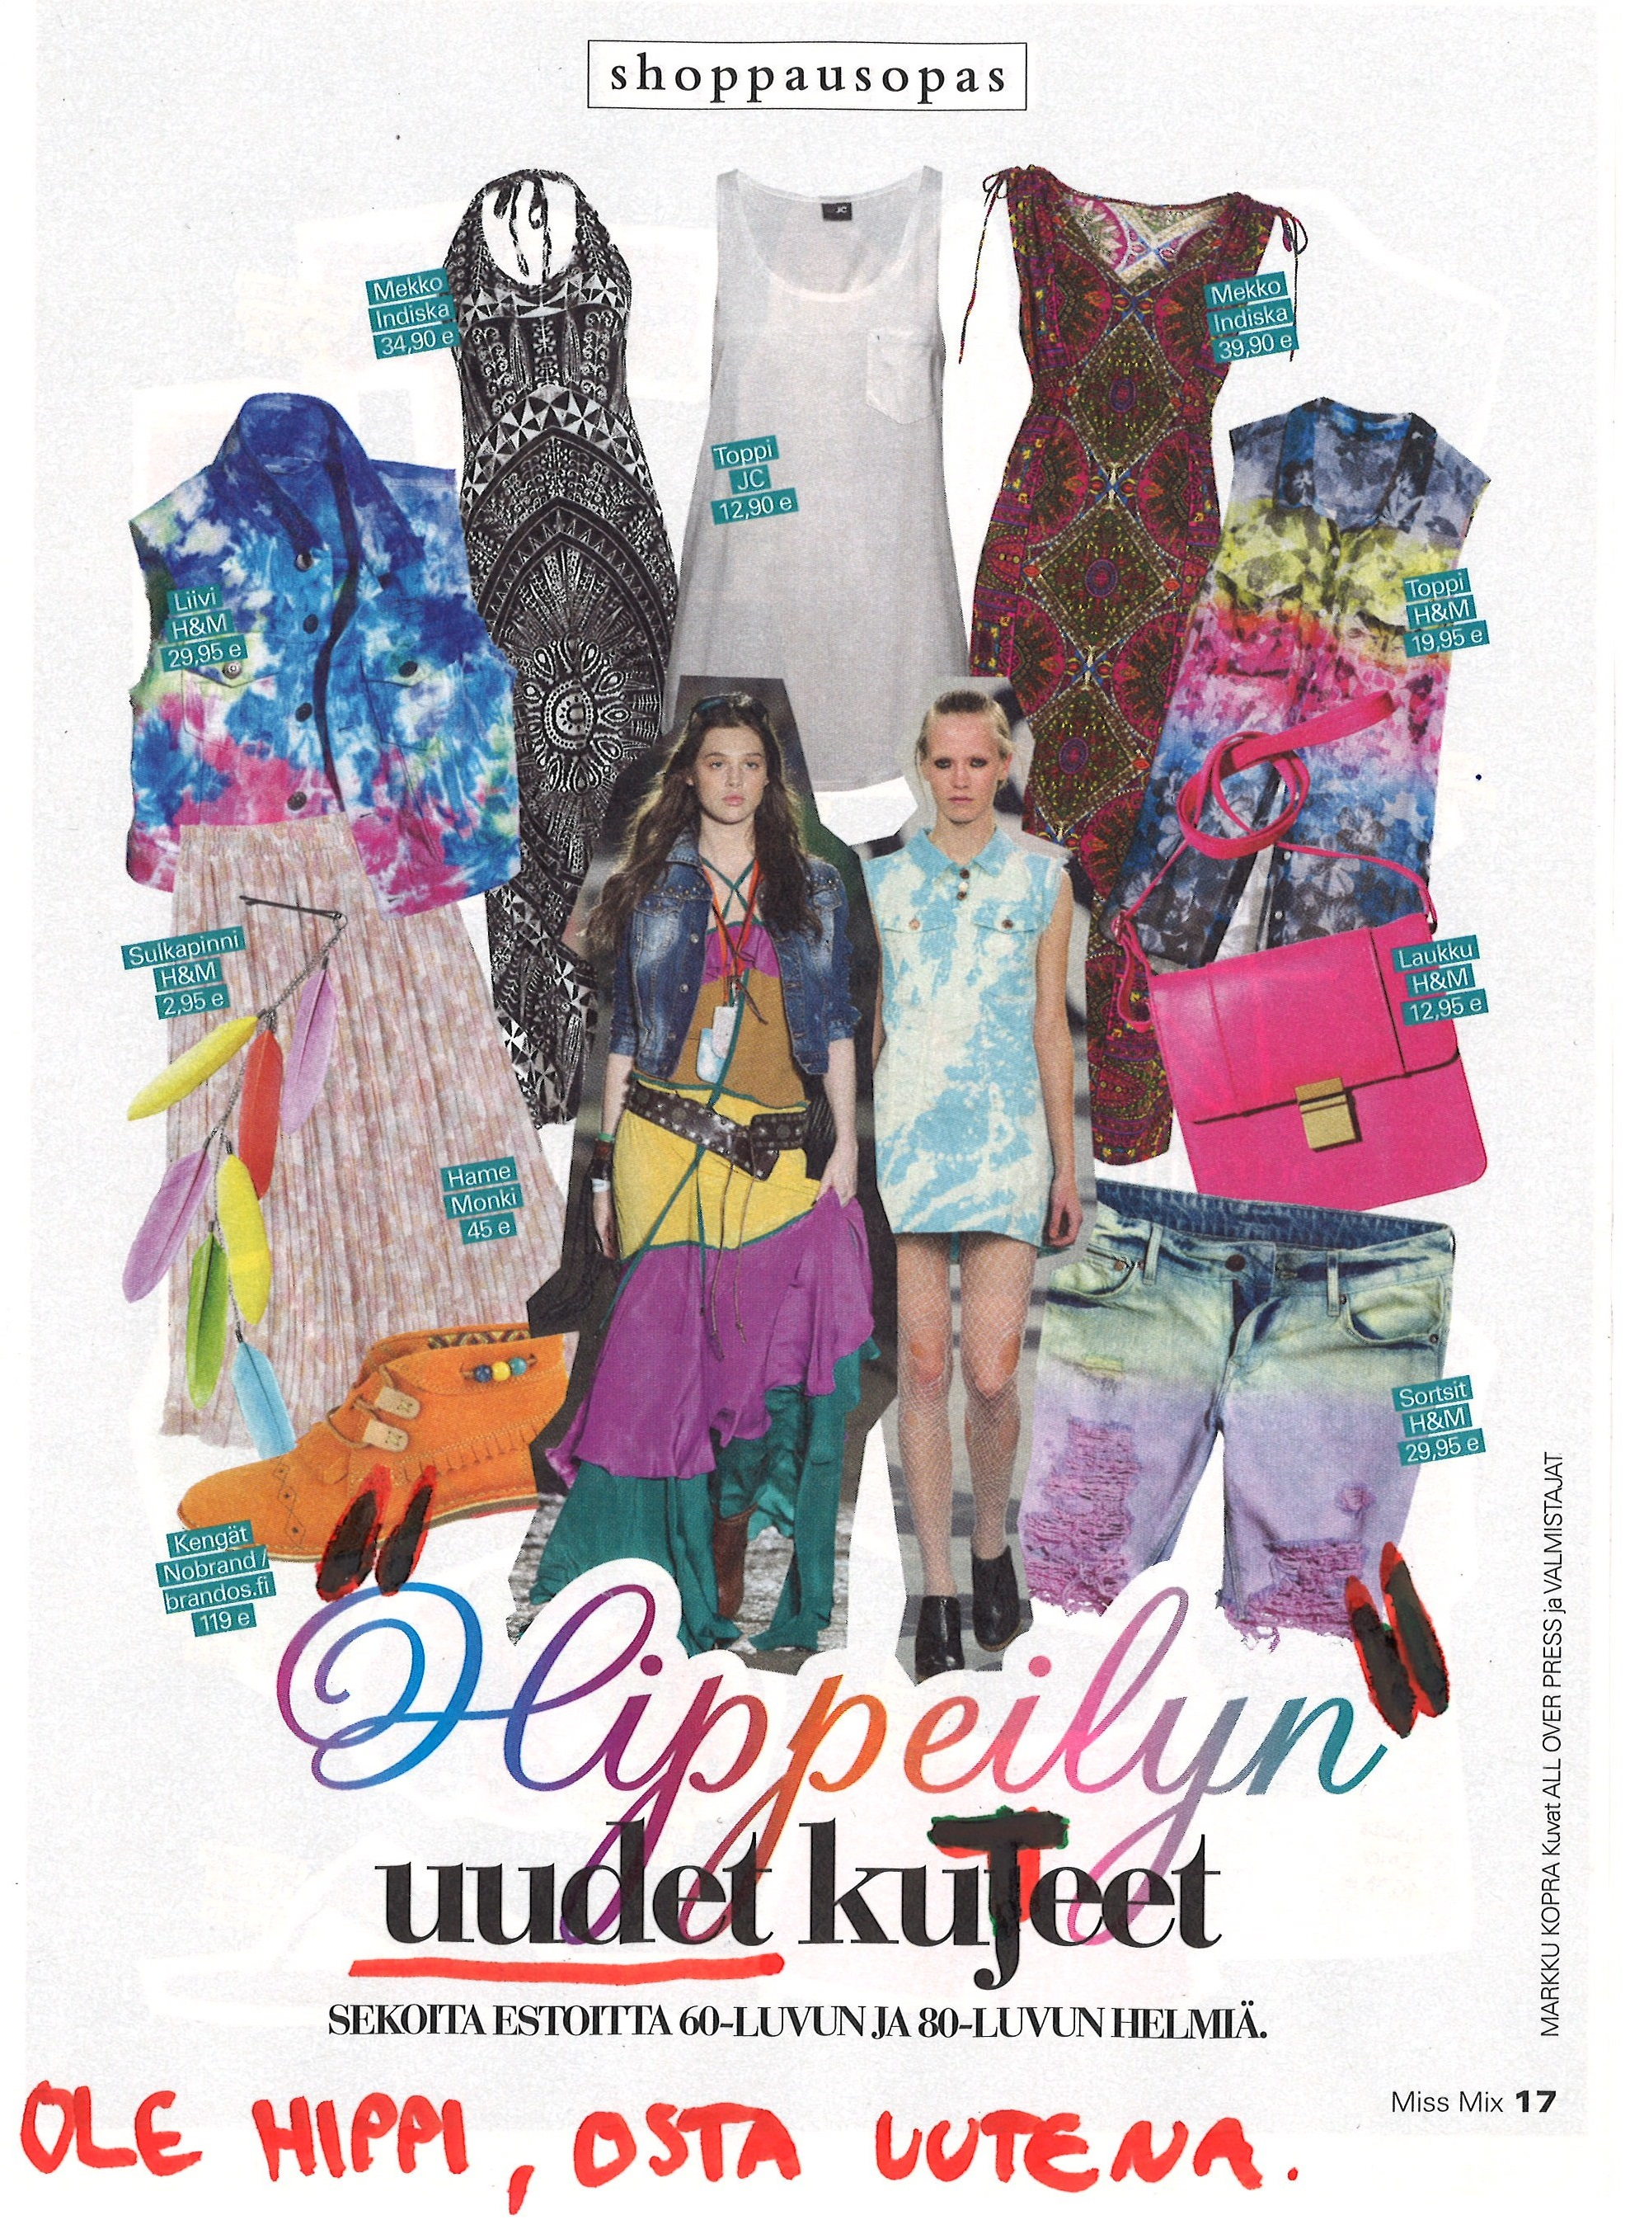
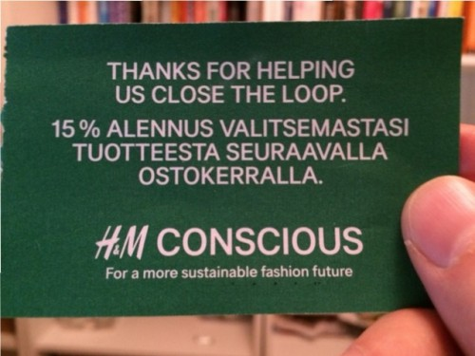
Metoder och makt att påverka: Media och motreklam
Föthåll dig skeptiskt till reklam. Var och hur påverkas jag av reklam? Är löftena sanna?
Bonga greenwashing och värderingar i företagens kommunikation om ansvarsfullhet. Välgörenhet, återvinning och egen certifiering räcker inte
Dela och gör själv kritiska reklamparodier
Notes:
Oberoende av storlek, pengar och etik försöker alla påverka, så förhåll dig kritiskt till reklamlöften om produkters egenskaper och företagens ansvarsfullhet.
På Eettis sidor hittar man instruktioner och ett färdigt galleri med motreklam koncentrerat på kläder och mode. Om ni själva vill göra motreklam, finns det färdiga instruktioner i ”Medialukutaitoa vastamainoksista” –guiden.
Uppgiftstips: En noggrannare granskning av ett brand eller design byggt på finländskhet. Om design och försäljning är finländska, hur stor del av produktens råvaror och arbetsskeden är faktiskt finländska? Kan man utvinna råvaror till produkten i Finland och kan man utföra utkontrakterade arbetsskeden i Finland? Är produkten certifierad och om den är det, vad innebär kriterierna på riktigt? Finns det på hemsidan uppgifter om olika arbetsskeden, såsom odling och fabriker i olika länder, är produktionskedjan gernomskinlig och hurudan kartläggning av människorättsrisker gör företaget? Vi letar information på Internet, undersöker reklam på hemsidan samt kommunikation gällande ansvarsfullhet och jämför med hemsidor för andra brand, ställer frågor direkt till företaget, t. ex Marimekko, Iittala, Finlayson.

Slide 19
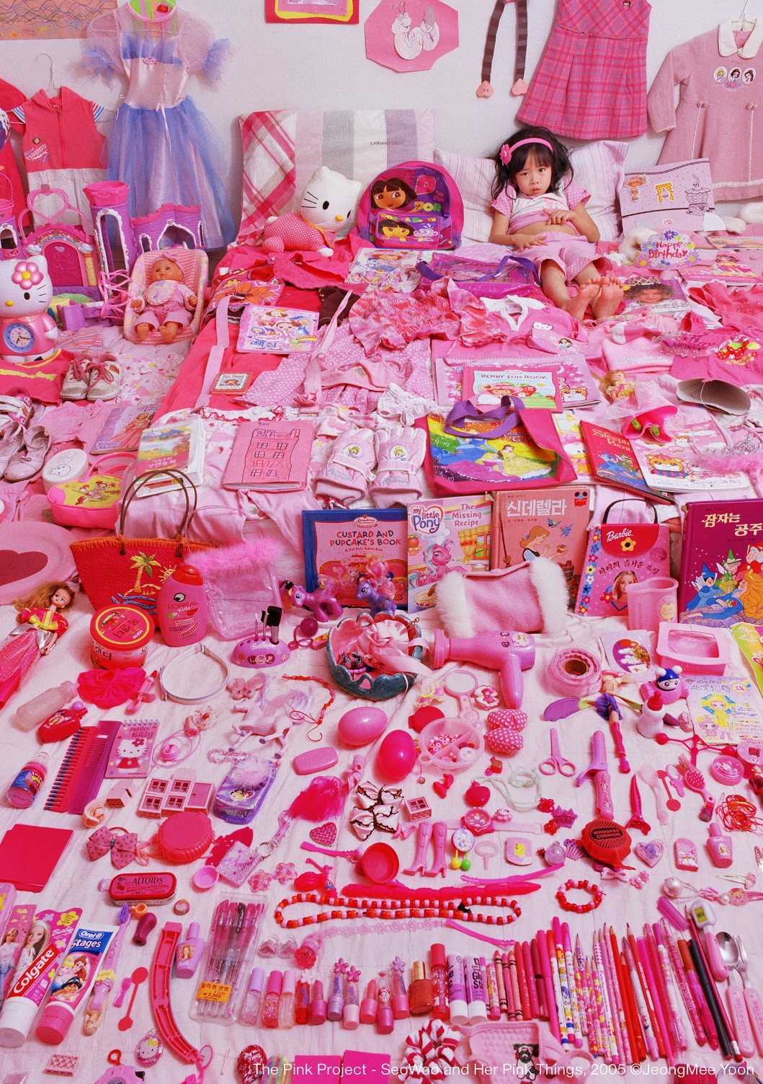
Fotografier, videon och motreklam
Vilka tankar väcker bilden?
Man kan delta i diskussionen i media via konst och humor, såsom Jeongmee Yoon.
Notes:
Det lönar sig att fundera på kläders och även andra produkters hela livscykel: Vad har jag redan? Vad gör jag när den går sönder? Behöver verkligen mer eller handlar det mer om lust, önskemål och föreställningar? Blir jag lycklig av att köpa och äga – varför, varför inte? Vad lönar det sig att satsa på (t. ex certifiering, hållbarhet och god kvalitet)?
19

Slide 20
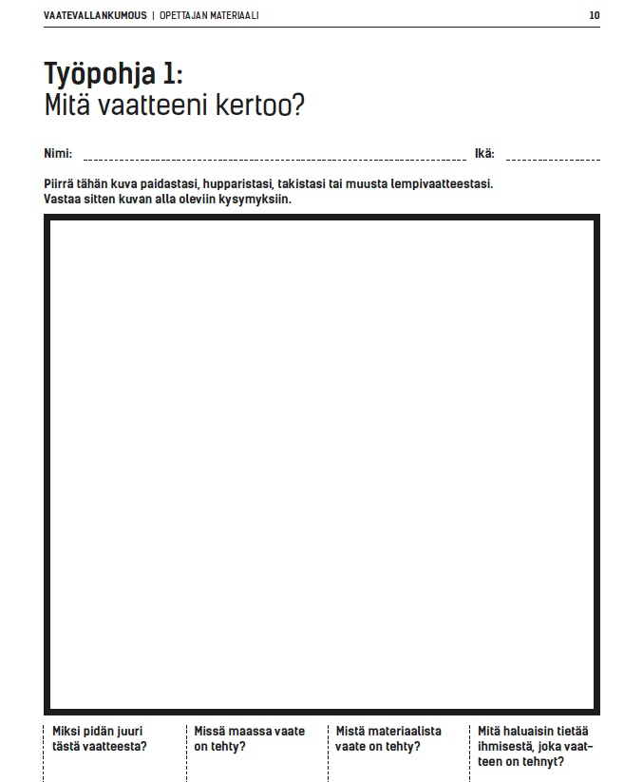
Notes:
Klädrevolutionen-rörelsen har gjort för undervisningen lämpade uppgifter som uppmuntrar till att undersöka kläders ursprung och material samt till att i skolan fotografera och förverkliga utväxling och omgörande av kläder. https://www.fashionrevolution.org/wp-content/uploads/2018/04/Koulumateriaali_VALMIS-2018.pdf

Slide 21
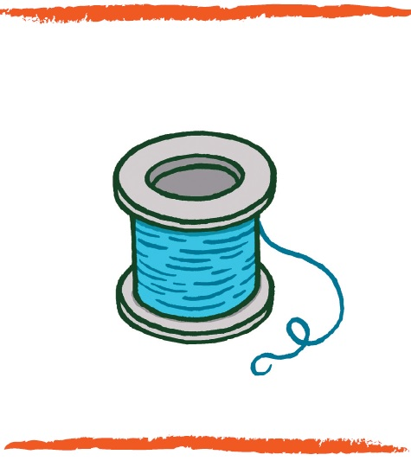
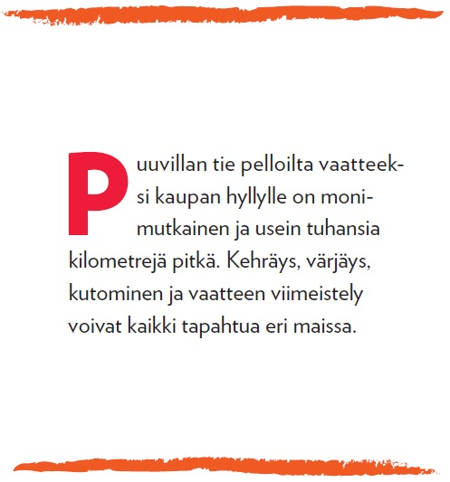
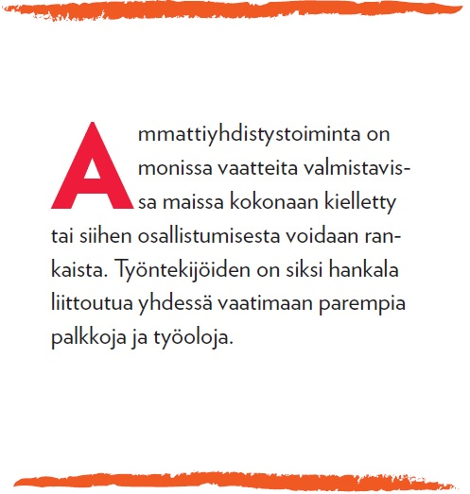
Klädspelkort
Förena bild- och textkort. Fundera över var i världen händelsen på kortet kunde tänkas äga rum.
Notes:
Eetti spelkorten kan laddas ner på Eettis hemsidor och finns också laminerade att låna på kansliet, www.eetti.fi/oppimateriaalit/vaatteet

Slide 22
Länkar och material
www.eetti.fi/oppimateriaalit – Bekanta dig med de olika delarna och hitta övningar, guider och videon. Ta del av presentationen och kartan med tema kläder, bilden i pink, foton föreställande kläder klara att printa ut, galleri med motreklam samt guiderna Medialukutaitoa vastamainoksista, Globaalin kuluttajan oppikirja och Puuvillan polut.
www.kuilutumpeen.fi – Eevas egen blogg
Förutom övningar på Eetti finner du dessutom här några tilläggstips till undervisningsmaterial om cirkulärekonomi.
https://www.sitra.fi/hankkeet/kiertotalousopetusta-kaikille-koulutusasteille/#opettajalle
http://www.kiertotalousnetti.fi/
https://circularclassroom.com/fi/
Notes:
22

